Slide 1
iOS 开发之数据存储
2016.9.10
Notes:
为什么要持续存储：在构建应用程序时，一个重要的架构决策问题是在每次启动之间如何持久化数据。问题是如何精准的重现最后一次关闭应用前的状态；

Slide 2
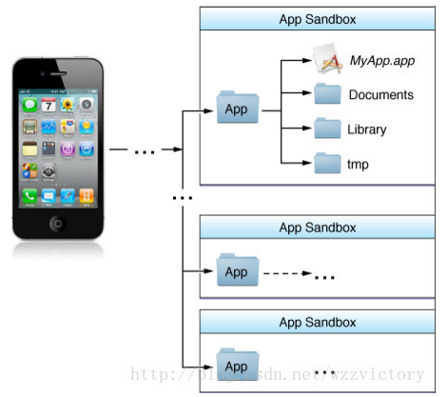
iOS 文件系统
1、沙盒模型优点：安全，方便管理（删除）
2、沙盒目录：
App Bundle
Documents
Library （Preferences 、Caches）
Tmp
3、目录获取，文件操作，Demo
4、工具 simpholder
Notes:
1、在iOS中，一个App的读写权限只局限于自己的沙盒目录中。
Extension 跨进程通讯
2、目录：
App Bundle：资源文件和可执行文件，只读，不会被 itunes 同步。 eg:图片资源，xib，二进制文件
Documents：苹果建议将程序中建立的或在程序中浏览到的文件数据保存在该目录下，iTunes备份和恢复的时候会包括此目录。
Library：苹果建议用来存放默认设置或其它状态信息，itunes 同步。
Tmp：各种临时文件，保存应用再次启动时不需要的文件，根据业务判断；
iTunes在与iPhone同步时，备份所有的Documents和Library目录下的文件。iPhone重启之后，会删除所有的tmp目录下的文件。
天校 APP 目前的问题：客户端生成的持续存储文件放在 Library 下面，iCloud 不会备份，如果以后有文件需要通过第三方 APP 打开，也需要放在 documents 目录下面；

Slide 3
iOS 保存数据的几种方式
Write 写文件
NSUserDefualts
NSKeyedArchiver
数据库：SQLite，CoreData
Keychain
Notes:
1、Write 写文件。 Xml，txt，jpg/png。 eg：SDWebImage（maxCacheSize）,TMCache
2、NSUserDefualts 轻量级 kv 存储，不支持查询，对对象的存储支持很弱；eg: 偏好设置
3、NSKeyedArchiver 对象的序列化，反序列化；
4、数据有 查询，删除，关联 需求的场景；eg：天校消息本地存储
5、Keychain是一个安全的存储容器，可以用来为不同应用保存敏感信息比如用户名，密码，网络密码，认证令牌。eg：苹果用来存储wifi密码

Slide 4
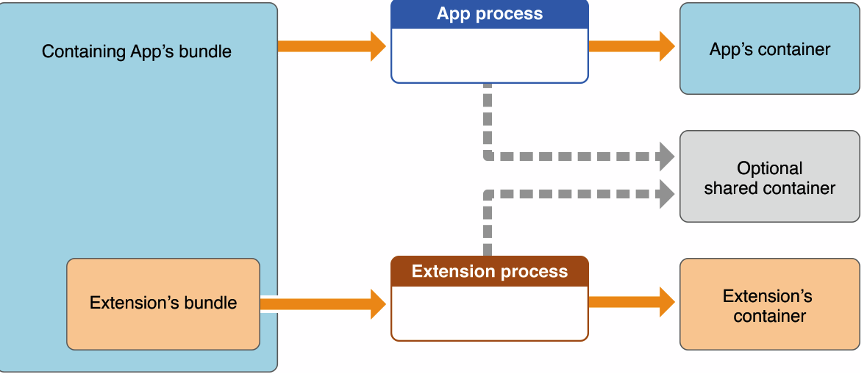
NSUserDefualts
单例
适用场景：轻量级存储，kv；跨进程共享数据
直接存储类型：NSNumber（NSInteger、float、double），NSString，NSDate，NSArray，NSDictionary，BOOL.
存储自定义对象
Demo

Slide 5
NSKeyedArchiver
对象的序列化，反序列化 ( NSKeyedUnarchiver )
序列化对象遵循 NSCoding 协议
继承 MTLModel <NSCoding, NSCopy>
Demo
Notes:
NSKeyedArchiver, a concrete subclass of NSCoder, provides a way to encode objects (and scalar values) into an architecture-independent format that can be stored in a file.

Slide 6
数据库：SQLite
适用场景：对数据有新增，查询，删除，关联操作需求的场景
SQLite 基本操作，fts
FMDB
Demo
注意点：线程问题，DB 升级，默认值 or null
Notes:
SQLite 基本操作，fts

Slide 7
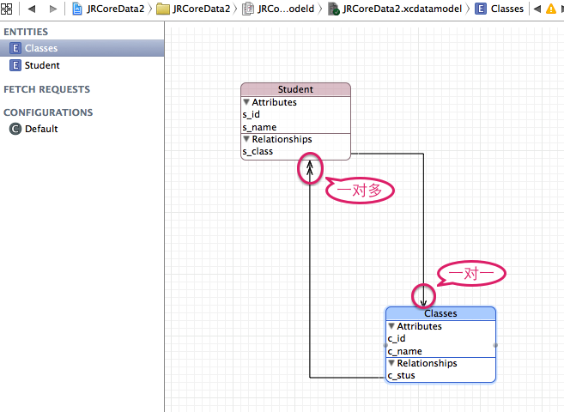
数据库：CoreData
Object Relation Mapping (ORM)
和 SQLite 的关系，比较
第三方封装 MagicalRecord 等
相关资料 objc.io
Notes:
在使用Core Data进⾏行数据库存取并不需要手动创建数据库，创建数据库的过程完全由Core Data框架自动完成，开发者需要做的就是把模型创建起来，具体数据库的创建不需要管。简单点说，Core Data实际上是将数据库的创建、表的创建、对象和表的转换等操作封装起来，极大的简化了我们的操作。
Core Date与SQLite相比较，SQLite比较原始，操作比较复杂，使用的是C的函数对数据库进行操作，但是SQLite可控性更强，并且能够跨平台。

Slide 8
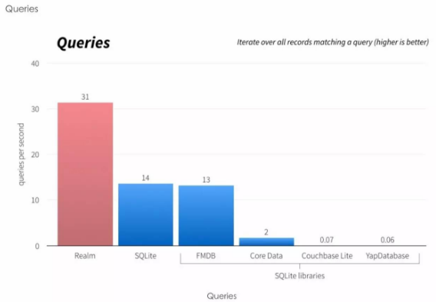
性能比较

Slide 9
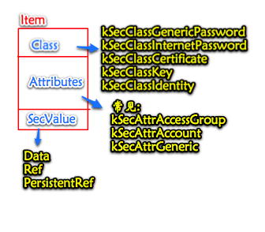
KeyChain
敏感信息的存储
存储位置 /private/var/Keychains/keychain-2.db
支持 app 之间的共享
Demo

Slide 10
练习
1、提供两个接口：批量插入（更新）学员，批量读取学员；
2、具体要求：接口在 UI 线程调用，DB 操作在 DB 线程执行，DB 线程由自己创建维护；
3、批量插入 1w 个学员（学员id 1 – 1w，名字随机中文可重复），对比开启/不开启事务的耗时；
4、在 3 的基础上，对这 1w 个学员 id 数加 1，（id 2 – 10001），调用 1 中第一个个接口，对 3 中插入的学员进行更新，新增的学员进行插入，调取读取接口在 UI 线程获取数据验证；
5、统计 3、4 过程总耗时；不做线程管理，直接采用 dispatch_async(dispatch_get_global_queue(DISPATCH_QUEUE_PRIORITY_DEFAULT, 0) 的方式进行 db 操作，统计 3、4过程总耗时，对比差异；
Notes:
SQLite 基本操作，fts

